Slide 1
Mesleki Uygulama Yönetim Sistemi
MUYS
Tanıtım Toplantısı
8 Aralık 2021
https://muys.sabis.sakarya.edu.tr

Slide 2
Hedefler - Sorunlar
Mezunların iş ortamına uyum sürecini erkene çekmek
Staj süreleri bunun için yetersiz kalıyor
Firmalar işe alacağı mezun adayları ile en az bir dönem çalışmak ister
Özgüveni yüksek mezunlar vermek
Eğitim döneminde işyerinde olmak öğrencilere özgüven kazandırıyor
Öğrenciler için profesyonel deneyim önemli bir kazanım ve referans oluşturuyor
Üniversite – Sanayi işbirliğini artırmak
---------------------------- SORUNLAR ---------------------------------
1) Akademik ders planı, 2) Çok sayıda firma, 3) Çok sayıda bölüm, 4) Çok sayıda öğrenci
5) Öğrenci nitelikleri 6) ?
ÇÖZÜM → MUYS: Mesleki Uygulama Yönetim Sistemi
1) Web tabanlı bir sistem, 2) Online talep ve tahsis, izleme, 3) Online öğrenci durumu izleme, 4) Mesaj bırakma, 5) SABİS ile akademik entegrasyon, 6) ?
https://muys.sabis.sakarya.edu.tr

Slide 3
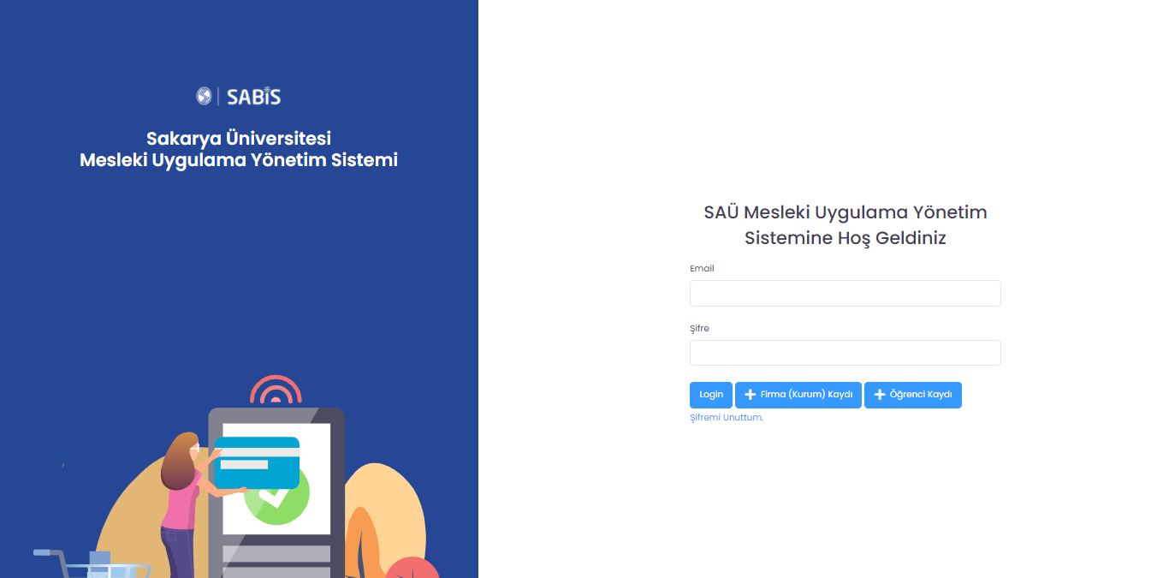
MUYS: Giriş sayfası
https://muys.sabis.sakarya.edu.tr

Slide 4
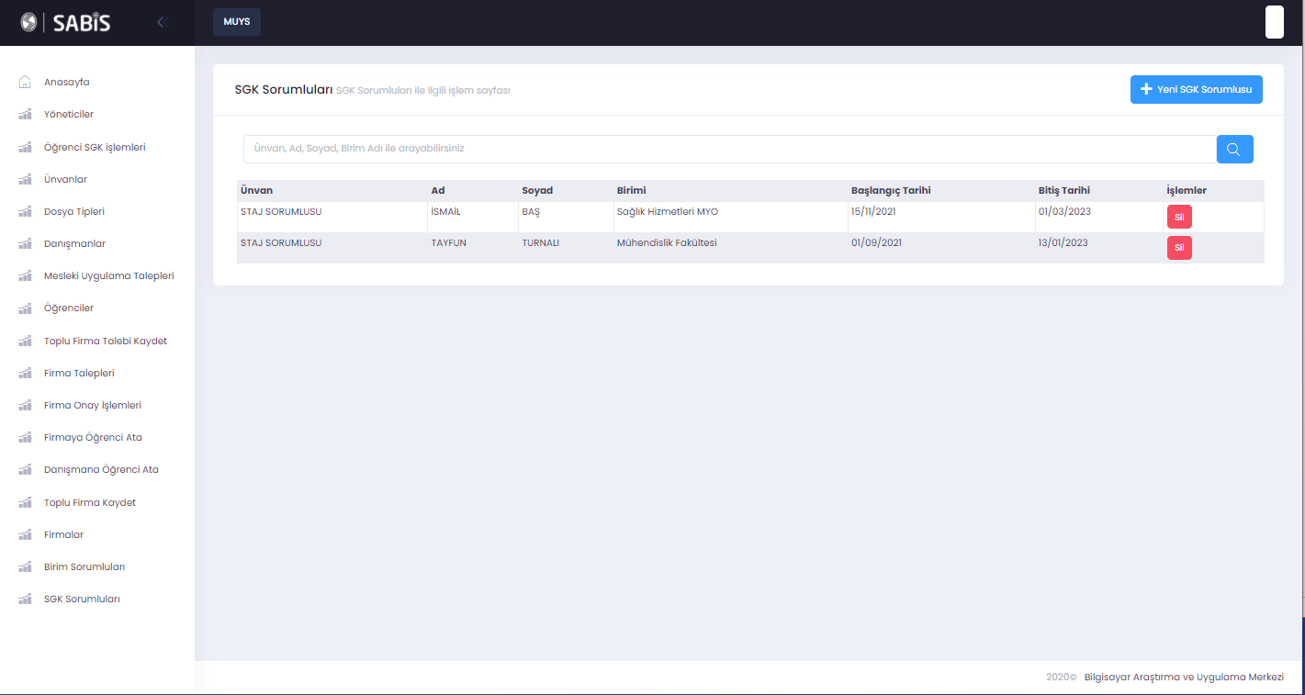
MUYS: Menü, işlevler
https://muys.sabis.sakarya.edu.tr

Slide 5
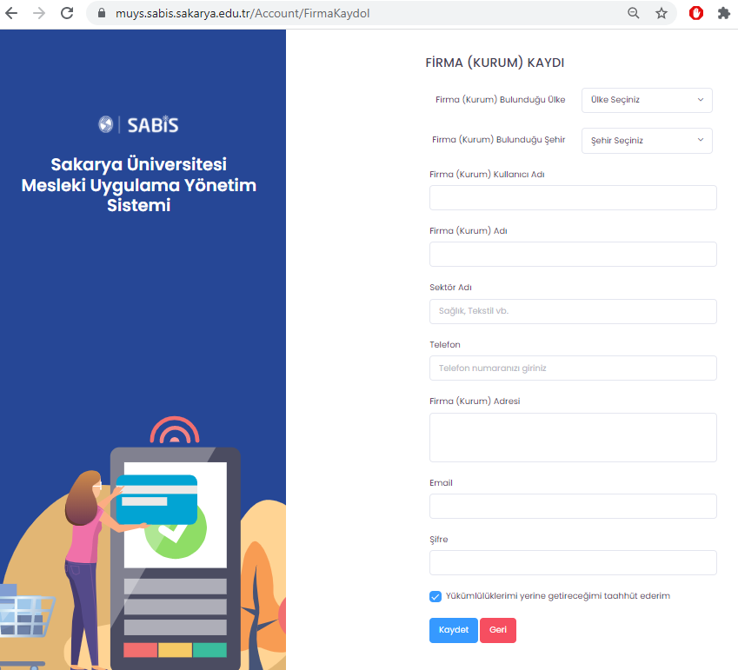
MUYS: Firma kaydı
https://muys.sabis.sakarya.edu.tr

Slide 6
MUYS: Öğrenci talep arayüzü
https://muys.sabis.sakarya.edu.tr

Slide 7
MUYS: Öğrenciden belge talep arayüzü
https://muys.sabis.sakarya.edu.tr

Slide 8
Sonuçlar
MUYS’un özellikleri:
Web tabanlı, online, mesajlaşma altyapısı
Üniversite-sanayi ilişkilerini geliştirmek ve kolaylaştırmak için tasarlanmış
Çıktılar:
UMDE, 7+1, 3+1 ve Mesleki Uygulama süreçlerini kolaylaştıran bir sistem
Nitelikli mezun verme hedeflerine katkı sağlayacak
Firma temsilcilerinin ve danışman öğretim elemanlarının işlerini kolaylaştıracak bir sistem
TEŞEKKÜRLER
https://muys.sabis.sakarya.edu.tr

